Slide 1


ỦY BAN NHÂN DÂN POHUWOWNGF PHÚC LỢI
TRƯỜNG MẦM NON HOA TRẠNG NGUYÊN
HỘI THI GIÁO VIÊN GIỎI CẤP TRƯỜNG
CHÀO MỪNG NGÀY NHÀ GIÁO VIỆT NAM 20/11
Lĩnh vực: Phát triển nhận thức
Đề tài: “Pha nước ngâm chân ”
Lứa tuổi: Mẫu giáo nhỡ (4 – 5 tuổi)
Giáo viên:Hoàng Thị Hùy

Slide 2

MỤC ĐÍCH – YÊU CẦU:
1. Kiến thức
- Trẻ có hiểu biết về tác dụng của việc ngâm chân
- Biết một số nguyên liệu dùng để pha nước ngâm chân
- Trẻ nắm được các bước pha nước ngâm chân
2. Kỹ năng
- Rèn kỹ năng quan sát, ghi nhớ, chú ý có chủ đích
- Rèn kỹ năng làm việc theo nhóm: Phối hợp, phân công công việc để cùng nhau pha nước ngâm chân
- Phát triển vận động thô và vận động tinh (Bưng bê đồ dùng, Cắt lá, vắt chanh, giã ngừng, tách cánh hoa, rót nước, khuấy tan muối)
3. Thái độ
- Trẻ hứng thú, vui vẻ tham gia hoạt động học
- Cố gắng hoàn thành công việc được giao.

Slide 3
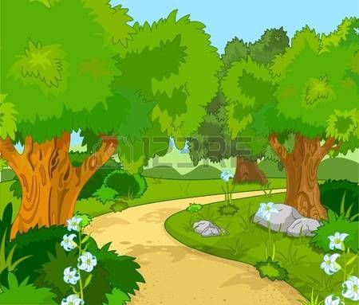
Ổn định tổ chức
Cô và trẻ cùng hát bài hát
“ Đường và chân” – Huy Hoàng

Slide 4

2. Phương pháp, hình thức tổ chức

Slide 5

3. Kết thúc
Cô cho trẻ trải nghiệm gâm chân

Slide 6

Xin chân thành cảm ơn!

